Slide 1
第6章 计算机网络与物联网简介
无远弗届的网络
Web=？
对计算机网络的领悟
初窥物联网

Slide 2
第1节 无远弗届的网络
引言
物理层
数据链路层
网络层
传输层
应用层

Slide 3
引言
很多人每天打开电脑的第一件事就是打开QQ？那么当你用QQ给同学发送消息时，计算机是如何帮你传递消息的呢？
从前几章的学习中可以知道，计算机中的数据是以二进制——0和1的方式存在的。因此，一段感情真挚，内容丰富的信息在计算机中也只是一串0和1的数字。那么这段01串是怎么通过计算机网络传给了他人呢？

Slide 4
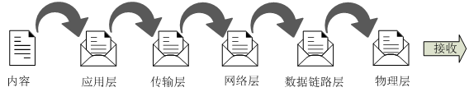
引言
计算机网络最基本的功能就在于（1）信息的传送，使网络中的用户之间能够相互交换数据和信息。除此之外，（2）计算机网络还能够实现资源的共享。
上图所表现得就是信息在计算机网络中发送之前所做的工作。

Slide 5
引言
在计算机网络，信息在传送时需要经过五层封装，那么为什么要将计算机网络分层？这些“层”到底是什么？
将计算机网络分层有利于提高工作效率和容错性。
在计算机网络中，一个简单消息发送和接收的过程是相当复杂的，如果将如此复杂的工作交给一个层来处理，那么可想而知这一层的工作量将会非常大，并且效率会很低。而且，在处理如此复杂工作的过程中一旦出现错误，很难找到出现差错的地方。为了提高工作效率和容错性，计算机网络以分层的方式来处理消息的发送和接收。
将计算机网络分层能够增强网络的可扩展性。
将计算机网络分层其实就是将一个复杂的工作拆分成小的工作，使每一层负责一些小工作。层与层之间互不影响，某一层实现的功能和实现功能的方式都封装在这一层中，其他层对这些一无所知。层与层之间利用接口实现通信，某一层需要向上一层发送消息，只需调用与上一层的接口。

Slide 6
引言
上图即为消息在计算机网络中传输的过程图。
一般我们将计算机网络分为五层，分别是物理层、数据链路层、网络层、传输层和应用层，这五层在计算机网络中都有着各自的工作。

Slide 7
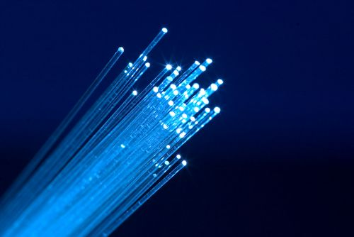
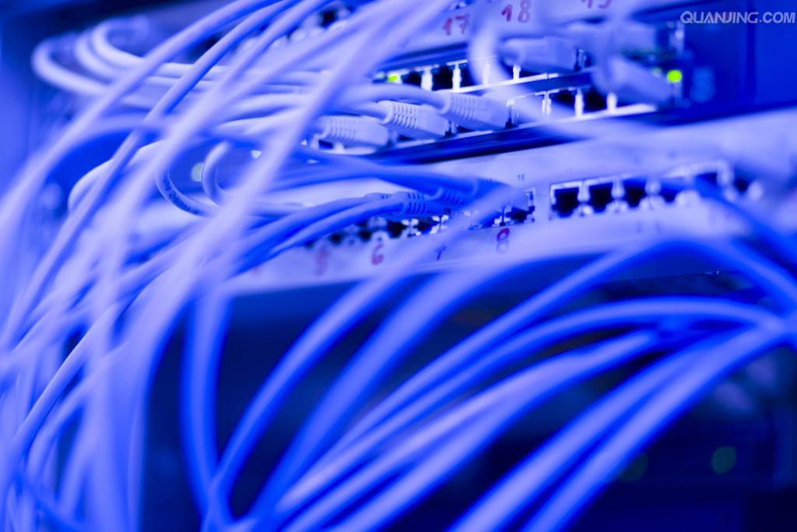
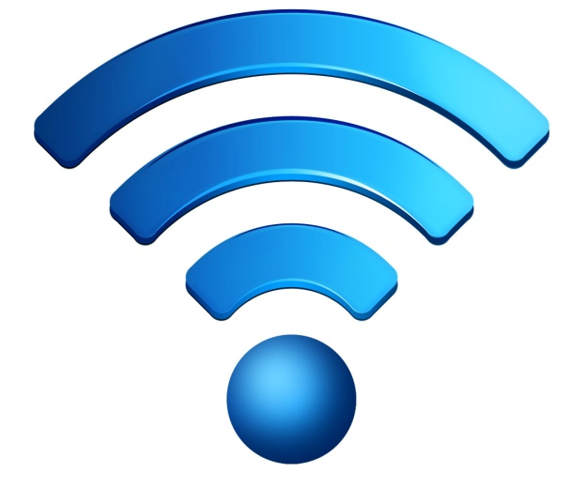
物理层
在物理层中，我们主要实现数据在各种传输介质上的传输。然而不同的介质有不同的传输特质，而且不同的介质的成本也各不相同。但是总体上，我们将介质分为有线和无线两种，有线例如光纤和电缆，无线比如无线电，卫星等。

Slide 8

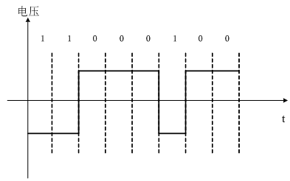
物理层
不管是有线还是无线的传输介质，在传输信息之前接收到的信号是数字信号，也就是01表示的一串比特流。
通过编码的方式(右下图为最简单的一种编码方式)，我们可以用电气方式来表示这些01信号。
这些01电气信号会经过调制解调器转化成模拟信号，模拟信号也就是波。那么最终所有的数据都变成了波的方式在介质上进行传输。

Slide 9
物理层
多路复用
物理层传输信号时，往往一条传输信道怎么就能同时传输多个信号。
这种一条传输信道被多个信号共享的方式就是信道复用技术，主要有时分复用、频分复用和码分复用。
简单的说，就像一条马路上有好几辆车在跑。

Slide 10
物理层
最基本的复用是频分复用（Frequency Division Multiplexing, FDM）和时分复用（Time Division Multiplexing, TDM）。
频分就是按照频率来分配信道的带宽资源（是带宽，不是宽带，另外，这里的“带宽”是指频率的宽度），也就是同一个信道的不同频率范围用来传输不同的信号(右上图)。
时分就是按照时间周期性的传输信号。如下图7.5（b）所示，每个周期就是一个时分复用帧，每个帧传输了四个不同的信号A,B,C,D，经过一个周期后，继续按照顺序依次发送四个不同信号，每个信号都在同样的频率范围内进行传输(右下图)。

Slide 11
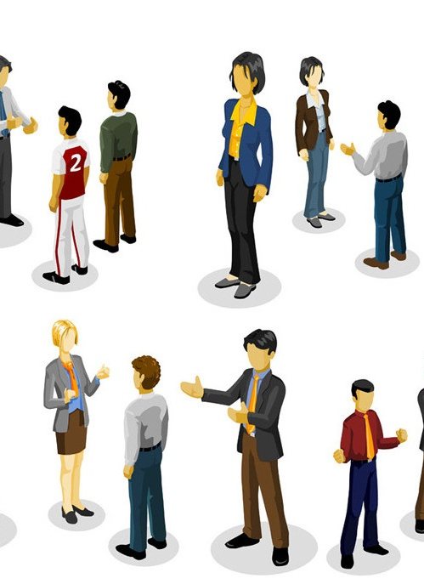
物理层
比如在一个会议大厅中（共享信道），大家在两两交谈（从己方传输信号到对方）。频分复用可以看作大厅里的人以不同的语调进行交谈，某些人语调比较高，某些人语调比较低，所以所有人都能同时进行独立的交谈。时分复用可以看作是每对交谈人都按顺序进行交谈。那么，码分复用就可以看作是大厅里的所有交谈者之间都用不同语言进行交流。有些人讲英文，那么对他们而言英语之外的那些语言都被当作噪声。码分复用的含义就是，在所有信号中提取自己想要的信号，并把其他信号当成是一种噪声。

Slide 12
数据链路层
数据链路层位于物理层和网络层之间。在发送端数据链路层接收到的是来自网络层的数据包，而在接收端它收到的是来自于物理层的比特流。
数据链路层的工作包含两部分：
将来自网络层的数据包添加辅助信息，即为数据包加上头部和尾部；
将来自物理层的比特流正确地拆分成数据包，即将头部和尾部拆分出来。

Slide 13
数据链路层
数据链路层从网络层接收到要传输的数据包，将数据包包装一下，即给它加上头部和尾部。而头部和尾部中添加了一些控制信息，例如封装信息、差错控制、流量控制、链路管理等。
另一方面，数据链路层收到物理层传输来的比特流，需要将这些比特流拆分成数据包。拆分比特流是一个比较复杂的过程，这里我们介绍一种叫“字节计数法”的拆分方法。

Slide 14
数据链路层
首先将比特流转变成字节流(每8位比特作为一个字节)，接收方的数据链路层看到字节流中第一个字节的值就知道这个数据包的大小为多少了。前一个数据包的结束位置后面字节的值，就是接下来这个数据包的大小(如上图)。
但是如果在传输过程中，表示数据包大小的字节出现了错误，则后面所有数据包划分的结果都是错的。如上面第二幅图所示，如果表示第二个数据包大小的字节出现了错误变为了7，那么除了第一个数据包是拆分正确的，其他拆分的数据包均是错误的。

Slide 15
数据链路层
那么该如何发现这种错误呢？这就涉及到差错控制的问题了。差错控制是数据链路层重要的功能之一。数据传输过程中难免出错，出错的结果是非常严重的，也许就完全改变了原先发送的内容。因此，要尽量检测出这种错误。
这里所指的错误无非就两种，要么1变成0，要么0变成1。出现这些错误的主要原因是模拟信号在介质上传输的过程中，难免会受到干扰和噪声，例如磁场、电场的干扰等。干扰信号让模拟信号的波形失真，有些比较强的干扰可能导致传输到对方机器的波形已经面目全非。当重新将模拟信号转换成数字信号时会出现差错。
现在用的比较广泛的一种检错技术是循环冗余检验（Cyclic Redundancy Check, CRC）技术。简单的说，就是在原来要传输的一串比特流后面加上几个供差错检测使用的比特值，用这几个冗余的比特位来验证当前收到的比特流是否有错误。

Slide 16
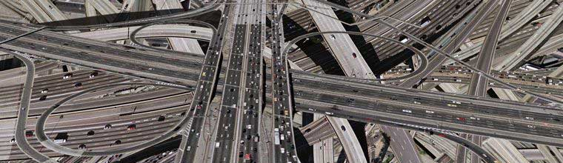
网络层
数据从我们的计算机发送到对方计算机需要经过许多网络，而这些网络就像是一条条公路相互连通构成一个四通八达的线路网。要将数据传输给对方计算机就要知道对方计算机的地址，就像快递员要配送包裹首先要知道收货地址一样。但是仅仅知道目的地址是不够的，要想将数据发送给对方，还要知道怎样走到目的地址。

Slide 17
网络层
在计算机网络中有一种叫做路由器(router)的设备，它们是网络的交通枢纽。数据到达路由器后，路由器决定了这些数据将具体流向哪一条路。如上图所示，一个主机想要发送数据到另一个主机，那么这些数据必然需要经过多个网络，而网络之间的互连则是通过路由器实现的。

Slide 18
网络层
在上图中，假设主机H1想要发送数据到H7，有两种实现方式：电路交换（circuit switching）和包交换（packet switching）。如今计算机网络使用的都是包交换。
电路交换
电路交换的实质就是在通信双方之间建立连接通道。在连接建立成功之后，双方的通信活动才能开始。通信双方需要传递的信息都是通过已经建立好的连接通道进行传递的，而这个连接一直维持到双方的通信结束。
包交换
包交换不需要建立连接通道。每一个数据单元，我们称之为数据包（datagram），都是独立发送的或者说是无序的。每一个数据包都有自己的终点地址。同一发送端发送到同一目的端的数据包可以选择不同的路由器进行转发。在上图中，H1发送数据给H7，若当前路由器R2比较忙，那么接下来的数据包可以选择走路由器R1。包交换的线路选择是动态的，因此对资源的利用率高。

Slide 19
网络层
包交换：首先，H1先查看自己的路由表，如果H7和H1在同一网络中（实际上，H1、H2、H3、H4在同一网络中）则直接传输给H7，否则交给某个路由器（图中的R1）；然后R1查看自己的路由表，通过检测数据包的目的地址知道要将这个数据包转发给R2；同R1一样，R2查看自己的路由表，将数据包转发给R3，R3将数据包转发给R4；R4检测数据包的目的地址，发现自己和H7在同一网络中，那么就可以直接交付给H7了。于是，数据包就成功地从H1传送到了H7。

Slide 20
网络层
路由器有一张叫做路由表的表格，这个表格记录了从哪里来的数据该到哪里去，这里的“哪里来”和“哪里去”指的就是IP地址。
IP地址其实就是一个地址，一个能唯一表示你的计算机在网络中位置的地址。
IP地址的格式是：网络地址+主机地址。网络地址用来表示这个IP地址属于哪一个网络。网络地址在整个因特网中是唯一的，就像电话号码中的区号。而主机地址表示在这个网络中具体的位置。主机地址在它所属的网络中也是唯一的，就像电话号。这样IP地址就能表示整个网络中的一个地址了。

Slide 21
网络层
以一个校园网为例，如上图所示，假设校园网主干网（backbone）的网络号是129.74.100.0。计算机科学学院（C.S.）和管理学院（SOM）的网络地址分别为129.74.25.0和129.74.218.0。每个学院的网络和校园主干网络之间都有路由器连接。路由器有两个端口（两个网卡），每个端口都有一个IP地址。可以看成一个端口是对内部网络，一个端口是对外主干网络的。这两个端口保证了数据能从一个网络发往另一个网络。

Slide 22
网络层
如图7.10所示， X是连接计算机科学学院和主干网络的路由器。X连接主干网端口的IP地址为129.74.100.5，连接计算机科学学院网络端口的IP地址为129.74.25.4。在X的内部有一张路由表，这张表就是路由器真正发挥作用的关键。有了这张路由表我们才能正确找到出路。

Slide 23
网络层
根据右表，假设C.S.学院的IP为129.74.25.31的主机想给管理学院的IP为129.74.218.36的主机发信息。那么信息从129.74.25.31发送，首先判断目标地址不在C.S.学院的网络中，则这个消息发给路由器X；路由器X根据目的地的IP地址的网络地址129.74.218.0，从自己的路由表中查出，要发给端口IP为129.74.100.3的路由器，于是，这条消息就发送给路由器Y；路由器Y按照路由器X的方式，最终将消息成功传送给IP为129.74.218.36的主机。
网络地址 | 路由器地址
129.74.27.0 | 129.74.100.4
129.74.218.0 | 129.74.100.3
129.74.25.0 | ——
129.74.25.0 | 129.74.100.2
… | …
0.0.0.0 | 129.74.100.1

Slide 24
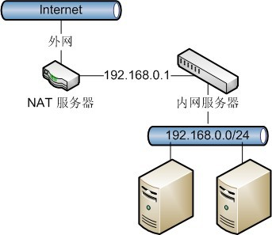
网络层
由于IP地址的数量有限。假设某大学分到了一个网络地址：200.200.200.0，这类网络地址最多能有 （256）个主机。而大学校园的主机数往往有成千上万台，这256个IP地址显然不够用。为了解决这个问题，首先要引入公网和内网的概念。
公网和内网是两种Internet的接入方式。公网是INETERNET基础网络，俗称为外网。
内网是现阶段没有接入INTERNET的网络,称为局域网，俗称内网。内网中的计算机以网络地址转换（Network Address Translation, NAT）协议，通过一个公共的网关访问Internet

Slide 25
网络层
根据标准（RFCI597），我们把私网地址划分成三个IP地址段，分别为：10.0.0.0—10.255.255.255（24位，约700万个地址）、172.16.0.0—172.31.255.255（20位，约100万个地址）、192.168.0.0—192.168.255.255（16位，约6.5万多个地址）。这些私网地址几乎可以满足任何大学、公司企业的要求。
如上图所示，通过NAT协议可以将内网中的主机与外界建立连接。

Slide 26
网络层
举例而言，假设路由器外网口IP地址是129.11.11.22，小明在学校里使用192.168.1.10这个私网地址访问202.108.22.5（百度）。
这条数据到达路由器后进入NAT过程，路由器建立一个对应关系。
建立192.168.1.10的5678端口（这个端口是随机的）→129.11.11.22的7776端口（这个端口也是随机的）的连接关系。
路由器会使用129.11.11.22的7776端口来访问202.108.22.5（百度）的80端口从而请求打开网页。
百度返回网页信息时，是将数据发送到路由器的IP，即129.11.11.22的7776端口，然后路由器在根据第2步里建立的对应关系，将这些数据返还给小明在内网的电脑和端口。

Slide 27
网络层
NAT连接的方式主要包括以下三种：
静态NAT（Static NAT）：内网中的某个地址永久性被映射成外网中的一个地址，这是最简单的一种映射方式。
动态NAT（Pooled NAT）：这种方法是在地址转换的路由器上保留一个合法的外网地址列表，每当需要转换时，从列表中选择一个合法的外网地址与私网地址建立映射关系。
网络地址端口转换NAPT（Port-Level NAT）：NAPT是将不同的私网地址映射到同一个公网IP的不同端口上。端口就是连接不同应用程序或者服务的入口。假设某个主机要访问Web，那么将该主机的私网地址映射到公网IP的80端口，这时候内网中的主机就可以通过这个80端口来进行Web访问了。

Slide 28
传输层
在网络层中，通过IP地址能明确得找到对方的主机。找到主机以后，传输层就负责应用程序和应用程序之间的通信了。
网络层提供的是面向无连接的数据包服务，那么IP数据包的传输有可能会出现丢失、重复、乱序等情况。因此，传输层就要保证应用程序之间的通信的可靠性。
为了解决上述情况，传输层通常用到两个协议：无连接的用户数据报协议（User Datagram Protocol, UDP）和面向连接的传输控制协议（Transmission Control Protocol, TCP）。

Slide 29
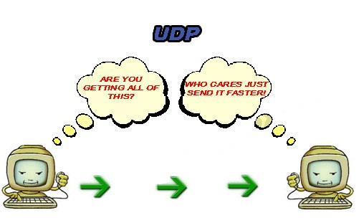
传输层
UDP是无连接的，是不需要确认对方是否收到该消息的一种传输机制。接收方的传输层收到UDP报文后，发送端不保存数据的备份，接收端也不需要给出任何确认。
UDP的设计非常太简陋，是不可靠的。虽然某些时候工作效率还是蛮高的，但却没法保证可靠的交付消息。相对UDP而言，TCP增加许多功能，从而尽可能的保证了可靠地进行交付。目前，计算机网络最常用TCP。

Slide 30
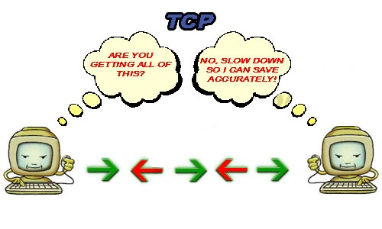
传输层
TCP是面向连接的协议，所谓面向连接就是在进行通信之前，通信的双方必须建立连接才能进行通信，在通信结束后还要终止连接。TCP的主要功能就是提供一个可靠的连接方式，这种可靠连接的建立方式便是接下来我们要讲的三次握手协议，这三步就是建立连接，传输数据，释放连接。在细讲这三步之前我们先来看看TCP报文的格式。

Slide 31
传输层
如右图所示，TCP报头前20个字节是固定的。报头包括几个字段：源端口、目的端口、序号、确认号、TCP头长度、8个1比特的标志位窗口大小和校验和。报头的这些字段可以确保TCP报文的可靠传输。
源端口：指本机发送数据的端口。
目的端口：指对方收到数据后应该传给哪个端。这里的端口其实就像是一个港口，只有进入正确的港口才能把数据传给正确的应用程序。
序号和确认号：序号和确认号一起使用，用来进行三次握手。
TCP报头长度：TCP报头长度表示了首部一共有多少个32位的字，也就是有多少4字节。上图中横向一条就是4字节。
8个1比特的标志位：我们选择其中三个进行解释，ACK和SYN用在三次握手中，FIN表示是否释放这个连接。
窗口大小：这里的窗口大小用于流量控制。
校验和：校验和提供了额外的可靠保障。它校验范围包括了首部和数据部分。

Slide 32
传输层
三次握手 (three times handshake)
它的目的是在不可靠的网络中建立一种可靠的传输方式，这种传输方式要能够动态的适应计算机网络的各种特性，并可靠的传输数据。假设一个用户A想和服务器B建立连接，那么他们之间要握手三次才算是建立了可信任的连接。主要概念是（1）A向B 说：我要和你连接，好吗？这是我的号码X。（2）B回答说：可以。我回给你号码X+1，再给一个我的号码Y 。（3）B说：谢谢你的回答，你给我的号码X确实是我先前送的号码。接着让我传给你，你的号码Y+1吧，你检查看看，代表我是原来的那个A。谢谢。

Slide 33
传输层
第一次握手：主机A将发送的TCP报文中的比特位SYN设置为1，并随机产生一个序号为X，然将此TCP报文发送给服务器B。当服务器B发现SYN=1，就知道主机A想要与自己建立连接。
第二次握手：服务器B收到主机A的申请连接信息后，要进行确认。它向主机A发送的TCP报文格式中，SYN=1，ACK=1，确认号为X+1，序号设置为另一个随机数的Y。
第三次握手：当主机A收到服务器B发来的TCP报文，检查确认号是否正确，即第一次握手中A发给B的确认号X+1，并检查ACK是否为1。若都正确，主机A会再发送一个TCP报文，它的ACK=1，确认号为Y+1。服务器B收到该报文后，确认序号Y+1和ACK=1后则成功建立连接。
完成上面的三次握手后，用户A和服务器B就可以进行数据传输了。

Slide 34
传输层
IP及源端口 | 目的端口 | 序号 | 确认号 | 标识
220.181.28.42：80 | 90 | 1655526439 | 0000000000 | SYN=1
124.147.192.147: 3867 | 78 | 3501066967 | 1655526440 | SYN=1 ACK=1
220.181.28.42：80 | 66 | 1655526440 | 3501066968 | ACK=1
假设IP地址为220.181.28.42的主机和IP地址为124.147.192.147的主机要通过三次握手建立连接。
1、IP地址为220.181.28.42的主机发送报文，其中序号为1655526439，标志位中SYN =1；
2、IP地址为124.147.192.147的主机接收到上面的报文后，发送序号为3501066967，确认号为1655526440（第一次握手的序号+1），标志位中ACK=1，SYN=1的报文；
3、IP地址为220.181.28.42的主机收到上面的报文后，再次发送一个报文，其中序号为3501066968（第二次握手的序号+1），标志位ACK=1。
这样，就在两个主机之间建立了连接。

Slide 35
传输层
当然，在三次握手中在过程难免会出现差错，针对可能出现的差错，可以采用如下三种方式：超时重传，确认丢失和确认迟到。

Slide 36
传输层
超时重传：B接受M1时检测出了差错，直接丢弃M1，然后什么都不做。那么A在等待一段时间后，一直没收到B发来的确认报文，于是再重新发送M1。这种方式叫做超时重传。
确认丢失：B发送的确认报文丢失了，但B不知道自己发送的确认信息已丢失，于是A在等待一段时间后重新传送M1。此时B又收到M1，那么它会重新发送确认报文，并丢弃第一次收到的M1报文。这种方式叫做确认丢失。
确认迟到：B发送了M1的确认报文，但是可能路上堵塞，导致又产生了超时情况。于是A又进行了重传， B再次收到了M1并再次发送了M1的确认报文，并丢弃第一次收到的M1报文。过了一段时间，迟到的第一个M1的确认到了A，这时候A同样将其收下，然后丢弃。这种方式叫做确认迟到。

Slide 37
应用层
应用层是计算机网络最上面的一层。应用层直接和应用程序接口，并提供常见的网络应用服务。它的作用是在实现多个系统应用进程相互通信的同时，完成一系列业务处理所需的服务。简单来说，应用层就是在管理应用程序，让它们能够遵守某个协议，从而能够更好地实现网络通信。
本书主要为大家介绍域名系统（Domain Name System, DNS），这个应用层协议。

Slide 38
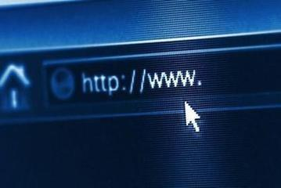
应用层
DNS是一种应用层协议，提供了因特网的一种服务。它作为将域名和IP地址相互映射的一个分布式数据库，能够使人更方便的访问互联网。DNS把人们通常使用的便于记忆的名字转换为IP地址。

Slide 39
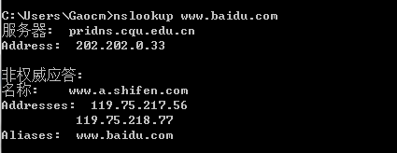
应用层
以百度的网址为例，百度的网址是www.baidu.com（即百度的域名）
点击windows的“开始”，在搜索栏中输入“CMD”，随后会弹出一个黑框，在这个黑框中输入“nslookup www.baidu.com”，这时候就弹出几段字。
首先为本地DNS服务器地址，笔者的DNS服务器地址字段为 “Address： 202.202.0.33”。
接着，将显示www.baidu.com的服务器地址，笔者中查询得到两个地址 “Addresses： 119.75.217.56 119.75.218.77” 这样就可以知道，百度服务器的IP地址是119.75.217.56或119.75.218.77。
在网址栏里直接输入119.75.217.56或119.75.218.77就会跳到了百度界面。这里提一下，百度的服务器很多，所以有可能会出现不同的IP地址。

Slide 40
应用层
DNS将域名转化成IP地址的过程如下：得到域名后，浏览器会调用解析程序，这个程序会把域名发给本地的一个域名服务器；在这个域名服务器中可以查找到该域名对应的IP地址，将这个IP地址发给浏览器；浏览器获得目的主机的IP地址后就可以进行通信了。
域名（Domain Name）是由一串用点分隔的名字组成的Internet上某一台计算机或计算机组的名称，用于在数据传输时标识计算机的电子方位。一般来讲，域名是按照某种规定划分的。

Slide 41
应用层
如上图所示，顶级域名分为通用和国家或地区的，其中通用的如com，国家或地区如cn。顶级域名是已经规定好的。在顶级域名cn（中国）下面又设了二级域名，如bj，edu，com等。在edu下又有三级域名cqu。在cqu下又有四级域名mail和www。域名是按照域名空间从下到上的顺序表示的，例如央视网主页的地址是www.cctv.com。

Slide 42
第2节 Web=？
一个简单的网页代码
网页访问流程
网页的动静之分
网站用什么说话
关于本地计算机上的一个小网页

Slide 43
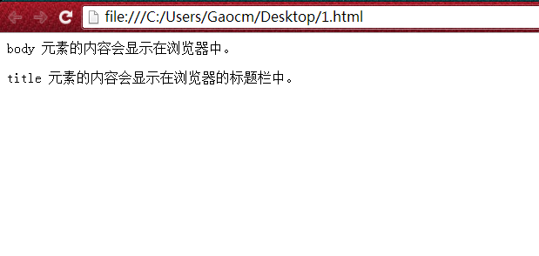
一个简单的网页代码
写这个网页只需新建一个文本文档，在文档中写入右边内容：
然后将文本文档命名为example.html，其中html是后缀名，表示这个文档的类型。这样就建立了一个简单的网页。
双击这个文档就能得到下图所示的网页。
<程序：简单的HTML网页>
<html>
<head>
<title>我的第一个 HTML 页面</title>
</head>
<body>
<p>body 元素的内容会显示在浏览器中。
</p>
<p>title 元素的内容会显示在浏览器的标题栏中。
</p>
</body>
</html>

Slide 44
一个简单的网页代码
这个网页只有简单的HTML语言，它并不能说是一种编程语言，而是一种标记语言。
其中的<html></html>包括住了全部的内容，这两个标签是所有HTML网页代码的开始和结束的标记。
<head></head>表示了这个网页的头部内容，在<head>和</head>之间的<title></title>说明了这个网页的标题是什么，这个标题就是显示在浏览器标签栏的文字。
接下来的<body></body>表示了这个网页的主体部分，就是网页正文中实现的内容。<body></body>内部的这个<p></p>表示了这两个便签内部的文字是自成一段的，因为这里的这个“p”就是英文“paragraph”的意思。
<程序：简单的HTML网页>
<html>
<head>
<title>我的第一个 HTML 页面</title>
</head>
<body>
<p>body 元素的内容会显示在浏览器中。</p>
<p>title 元素的内容会显示在浏览器的标题栏中。</p>
</body>
</html>

Slide 45
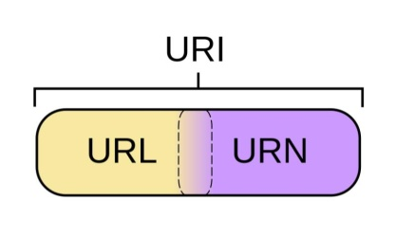
网页访问流程
在网页中散布了许多有用的事物，这些事物我们称为“资源”。用户想要获得这些资源就要找到资源的统一资源标识符（Uniform Resource Identifier, URI）。然后我们要用到一个传输的协议，这个协议就像是一个运输车，把需要的文本或者资源传输给我们。
URI是怎么定义网络资源的呢？说道URI，就不得不说另外两种标识符：统一资源定位符（Uniform Resource Locator, URL）和统一资源名（Uniform Resource Names, URN）。有时候URI可以看作是URL或者URN或者两者的合并。比如URL表示一个人的住址，URN表示一个人的名字，那么URL告诉了别人如何找到这个人，URN定义了这个人的身份。

Slide 46
网页访问流程
首先，在浏览器中输入一个域名；
DNS将这个域名转化成IP地址；
获得要访问网页所在服务器的IP地址之后，就可以向这个服务器发起访问请求。服务器收到访问请求后，便查看自己域名下的网页；
当这个网页服务器找到所请求的网页后，会返回一些信息。这些信息包括了代码文件，例如我们上文提到的.html文件，以及图片、flash等。
用户的主机收到这些信息以后，通过浏览器组织成可以查看的网页。这里要注意的是，网页服务器只是发送了一些信息回来，并不是真正将整个网页发送过来。

Slide 47
网页的动静之分
动态网页和静态网页的区别服务器端是否参与程序的执行。服务器端执行某些脚本生成HTML，再将其送到客户端，这样的网页程序称之为动态网页，它们的特点是随客户、时间等因素返回不同的网页信息。
动态网页根据需求，一般情况下需要一个后台的数据库来进行数据的管理。网页维护人员会对数据库中的数据进行增加、删除、修改、查看等操作。当用户请求这些网页时，服务器端的脚本语言参与运行，根据数据库的内容生成响应的HTML网页，然后再传送给用户。

Slide 48
网页的动静之分
动态网页的特点归纳如下：
1、动态网页以数据库进行数据管理，这样可以减少网站的维护工作。
2、动态网页还可以实现许多静态网页不易实现的功能，例如用户的注册和登录等。
3、动态网页在服务器端的运行并不是独立地存在于服务器，而是在用户发送请求以后才反馈的网页。
静态网页和动态网页各有各的特点，网站采取动态网页还是静态网页主要取决于网站的功能需求。

Slide 49
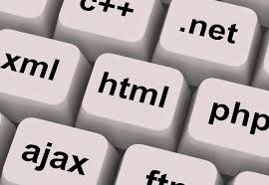
网站用什么说话
不论是动态网页还是静态网页都是用网页代码实现的。
网站通过网页语言与用户进行交流。接下来会向大家简单介绍几种常用的网站开发语言，包括HTML、CSS、JavaScript、PHP。

Slide 50
网站用什么说话
HTML
HTML是最基本最关键的一种web开发语言。
它其实很简单，只需在正确的位置设置正确的属性就可以编写出一个网页。
上文我们讲到了标签，网页就是用这标签来描述的。<html></html>就是一对标签。
一张网页包含了HTML标签和纯文本，纯文本就是我们要显示的内容。经过标签的组织标记，从而使这些纯文本内容更易懂。
<程序：简单的HTML网页>
<html>
<head>
<title>我的第一个 HTML 页面</title>
</head>
<body>
<p>body 元素的内容会显示在浏览器中。
</p>
<p>title 元素的内容会显示在浏览器的标题栏中。
</p>
</body>
</html>

Slide 51
网页用什么说话
以下几个标签是HTML中比较常见的标签：
<html> 与 </html> 之间是整个网页内容
<body> 与 </body> 之间是可见的文档内容
<h1> 与 </h1> 之间是一个标题
<p> 与 </p> 之间是一个段落
通常，网站上会有很多链接。点击链接就能从当前网页跳到另一个网页。链接在HTML中是用<a>标签来定义，例如下面的链接：
<a href=”http://www.cqu.edu.cn”>This is a link</a>
href后面指定了该链接要指向的地址。
大多数HTML的标签都有自己的属性可供设置。上面链接标签中的href就是一个属性。此外，<body>标签中可以定义文本背景颜色属性，即：<body bgcolor = ”yellow”>。这样就设置了文本内容的背景颜色。

Slide 52
网站用什么说话
CSS
CSS（Cascading Style Sheets）也称为层叠样式表，它是一种用来表现HTML等文件样式的计算机语言。CSS出现的目的就是为了让HTML展现出来的效果更加赏心悦目。CSS文件规定了如何显示HTML中的元素。
在本节刚开始html代码的头部，即就是<head></head>标签之间加入下面这段代码：
<style type=”text/css”>
h1 {color:read}
</style>
再用浏览器打开这个文档会发现它的标题就成了红色。
此外， 可以将CSS文件作为一个单独的文件。这个CSS文件可以定义某个html文件的全部样式（style）。

Slide 53
网站用什么说话
JavaScript
JavaScript是一种脚本语言，主要目的是为用户提供更流畅的浏览效果。它只要写到网页中，浏览器就能解释运行（也就是一句句执行这个代码。
与上面的HTML和CSS不同，JavaScript更像个程序。它有一些控制符，能灵活地执行各类操作。
它在客户端运行，在一定程度上增加了人机的交互性。

Slide 54
网站用什么说话
右边代码中，我们在网页中添加一个按钮，点击这个按钮后出现一个消息框。
首先新建一个文本文档，将上述代码复制到文本文档，并保存成html文件。运行这个文件，然后点击按钮，会发现标题变成“糟糕，标题被改了”。
上述代码定义了一个按钮（button）。这个按钮有一个onclick事件，这个事件会调用myFunction()函数，这个函数就是用JavaScript编写的。通过寻找Id的方式找到Id为“header”的目标元素，然后用innerHTML属性设置其内容为“糟糕，标题被改了”。
<程序：点击按钮简单实例>
<html>
<body>
<h1 id="header">My First Web Page
</h1>
<p>My First Paragraph.</p>
<button onclick="myFunction()">点击这里
</button>
<script>
function myFunction()
{document.getElementById("header").innerHTML="糟糕，标题被改了";}
</script>
</body>
</html>

Slide 55
网站用什么说话
PHP
PHP也是一种脚本语言，但通常在服务器端运行。它同样也是可以嵌入到HTML中，它以<?php开始，以?>结束。右边就是一段简单的PHP脚本。
在介绍动态网页时，曾提到用脚本语言在服务器端运行生成HTML代码，再将HTML代码发送到客户端。这里所说的在服务器端运行的脚步语言一般就是PHP。
<程序：简单PHP代码实例>
<html>
<body>
<?php
echo “Hello World”;
?>
</body>
</html>

Slide 56
网站用什么说话
b_start()表示打开一个缓冲区，也就是说PHP中输出的内容会先保存在这个缓冲区中；
echo "Hello World!"表示输出字符串“Hello World!”。但不是输出到屏幕中，而是保存到缓冲区中；
ob_get_contents()表示获得缓冲区保存的内容；
$fp = fopen("test.html", "w")表示打开名为“test.html”的文件；
fwrite($fp, $content)表示将缓冲区的内容写入$fp所指的文件中；
fclose($fp)表示关闭$fp所指的文件。
<程序：服务器端PHP程序代码实例>
<?php ob_start(); echo "Hello World!"; $content = ob_get_contents();
//取得php页面输出的全部内容 $fp = fopen("test.html", "w"); fwrite($fp, $content); fclose($fp);
?>

Slide 57
关于本地计算机上的一个小网页
首先，需要向大家介绍IIS（Internet Information Services），即互联网信息服务。它是由微软提供的基于Windows的互联网的基本服务，提供了很多Web服务的组件，例如下面例子要用到的Web服务器。
根据网上提供的教程大家可以在自己的计算机上安装IIS。IIS安装完成后，会在系统盘（通常是C盘吧）创建一个”inetpub”文件夹。安装完成IIS以后，还需要对IIS进行配置。在Windows下的IIS管理器中可以进行端口、物理路径以及默认文档等一系列属性的设置。
在inetpub文件夹中的wwwroot文件夹里添加一个名为“index.htm”的网页。IIS管理器默认文档中有index.htm这个文档，在浏览器的地址栏中输入http://localhost/或者http://127.0.0.1/，则会呈现我们写的index.htm。

Slide 58
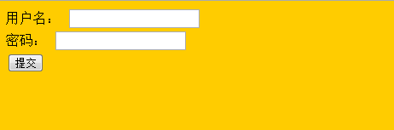
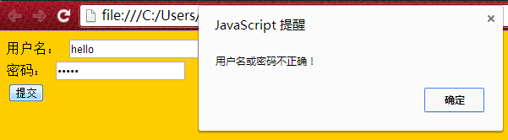

关于本地计算机上的一个小网页
这是一个静态网页，它的功能是验证用户名是不是“hello”，密码是不是“123”。下图是这个静态网页实现的人机交互界面。
<程序：Index.htm>
<html>
<head>
<script> <!--表示以下为JavaScript内容-->
function checkpost(){
if(document.getElementById("name").value=="hello"
<!--在网页中用Id的方式确定这个元素，判断元素的值是否等于”hello” -->
&& document.getElementById("pw").value=="123"){
alert("用户名密码正确！"); <!--弹出对话框显示为“用户名密码正确”-->
}else{
alert("用户名或密码不正确！")
return false;
}
}
</script>
</head>
<body bgColor="#FFCC00" text="#000000" > <!--设置背景颜色和文本颜色-->
<label for="name">用户名：</label> <!--绑定id为name的HTML元素-->
<input type="text" name="name" id="name" /><br />
<!--这个input元素类型为文本，名字为name，id为name-->
<label for="pw">密码：</label>
<input type="password" name="pw" id="pw" /><br />
<button type="button" onclick="checkpost()">提交</button>
<!--这个按钮的类型为“按钮”，触发的时间是checkpost函数-->
</body>
</html>

Slide 59
第3节 对计算机网络的领悟
层层负责、层层隔，复杂系统得以成
环环相扣、环环连，谁知粒粒皆辛苦
世界变小，纷扰多，何妨欸乃山水绿

Slide 60
对计算机网络的领悟
层层负责、层层隔，复杂系统得以成
计算机网络中存在着五个层，这五个层各司其职，负责将消息从上到下进行封装以及拆分，可以说计算机网络这个复杂的系统正是这五层所组成的。
每一层都封装了自己的功能，并且每一层都为外界提供了接口。即使对每一层的内部功能做了修改，只要保证接口的标准和一致性，那么这个复杂系统同样能够照常运行。
如今的任何复杂的系统都是如此，都讲究分而治之。没有哪个系统的设计开发者愿意将所有的功能实现在一个模块中。

Slide 61
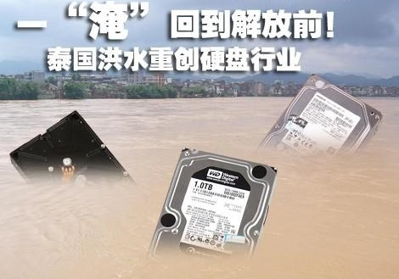
对计算机网络的领悟
消息从输入到经过计算机网络的五层，再到进入内网以及传送到外网，最后经过一个个路由器再送到目的计算机，然后继续通过这五层显示到对方计算机上。这中间经历了一个个环节一个个模块，如果其中的任何一个部分出现了问题，那么这个消息都将无法传送到目的计算机中。如今整个地球成了一个地球村，各个国家地区之间的交流沟通都变得简单快捷。
商品的产品链也成了一个全球的商品链，其中任何一环出现了问题都将对商品产生影响。就像是2011年泰国的洪灾，泰国是全球第二大硬盘生产商，这次洪灾导致了全球硬盘价格的上升。从这个实例可以看出，全球的硬盘生产链也是呈现了环环相扣的情况

Slide 62
对计算机网络的领悟
网络的出现的确便利了我们的生活，我们可以足不出户的购物、观影等。身在异地的朋友家人可以通过各种聊天软件，网络视频等沟通。除此之外，各种社交软件也丰富了我们的社交圈。但网络在为我们提供各种便利之余，也为我们的生活带来了纷扰。
大家有多久没有体会到大自然了？大家有多久没有静下心来了？我们就以渔翁为例，看看柳宗元所写的诗：
渔翁夜傍西岩宿，晓汲清湘燃楚竹。烟销日出不见人， 欸乃一声山水绿。回看天际下中流，岩上无心云相逐。

Slide 63
第4节 初窥物联网
未来生活中的物联网
智能家居
智能交通
医疗物联网
物联网相关技术

Slide 64
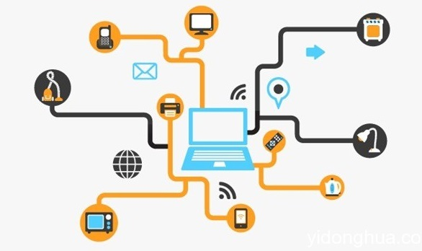
未来生活中的物联网
在未来的生活中，物联网必定会像如今的互联网一样，是我们生活不可或缺的一部分。它甚至照顾到我们的衣食住行等各个方面。当太阳初升，窗帘会自动的徐徐打开，烤面包机也开始工作。当你洗漱完毕坐到桌子旁时，面包早已准备好。当你吃完早餐出门后，房间的空调开始调节温度，降低电量消耗。当你坐上汽车，汽车会为你选择一条最优最快速的路线，行车过程中若是遇到紧急情况，车载电脑会及时发出警报或自动刹车避让，并随时根据路况调节行车速度。同时，车载电脑还能帮你预约商场附近的停车位。如果行车过程中出现身体不适，便携式监护仪会将实时的心电等生理数据传输到医院的后台服务系统，并向亲友发送警报短信。

Slide 65
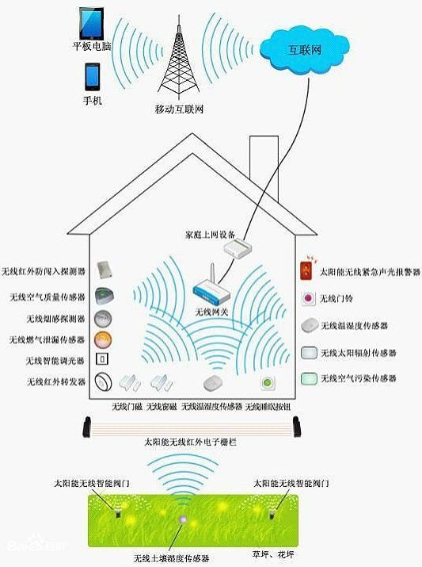
智能家居
智能家居（Smart Home）是以住宅为载体，配备了网络通信、信息家电等自动化设备，为住户提供了舒适、高效、安全、便利的居住环境。可以说，智能家居就是一个系统。它与普通的家居相比，不仅拥有传统的居住功能，还能提供舒适安全、高品位的家庭生活。
如右图所示的智能家居，平板电脑和手机通过移动互联网络接入互联网，在另外一端，家庭的上网设备也接入了互联网中。通过家庭中的上网设备（例如，路由器等）使得家庭中的无线门铃、报警器等接入互联网，人们就可以通过远端的平板电脑或者手机与家里的感应设备建立连接，从而控制家中的各种设备，实现家居的智能化。

Slide 66
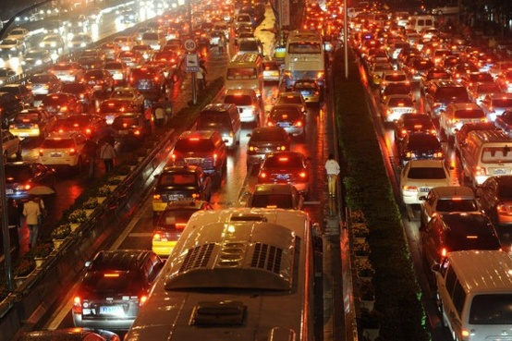
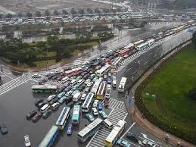
智能交通
随着城市的不断发展，机动车拥有量在不断地上升，与之形成对比的是公路交通道路宽度有限。另外，随着城市的发展，交通流量更多地向大城市集中。最终，交通问题越来越严重，并且影响了我们的日常工作生活。
我们希望的交通是这样的：当我们出行时，能实时获得现在的交通情况以及天气信息，这样所有的车辆都能够预先知道并规避交通堵塞，同时也能减少尾气排放快速地到达目的地，甚至还能提前预定停车位；在行车过程中，大部分的时间车辆都处于自动驾驶，或者在人为驾驶时，一旦遇到危险，车辆会紧急制动或者紧急避险，从而保障乘客的安全。

Slide 67
智能交通
智能交通系统（Intelligent Transport System， ITS）是将先进的信息技术、通讯技术、传感技术、控制技术以及计算机技术等有效地集成运用于整个交通运输管理体系中，从而建立起在大范围内及全方位发挥作用的、实时、准确和高效率的综合运输和管理系统。
在智能交通方面，IBM也提出了自己的智能交通产品。它有助于分析跨不同交通网络的交通行为和事件，帮助优化车流量、效率、响应事件和旅行体验等。具体来说，IBM的智能交通产品能够：
1、减少道路交通拥堵；
2、提高跨不同道路交通系统的事件可见性；
3、分析历史数据从而获得并理解道路交通流量及事件的固定模式；
4、预测未来一小时之内的道路交通流量状况；
5、增加公共交通车辆、服务及相关异常的可见度；
6、预测公共交通车辆的到达时间；
7、分析整个公交系统的性能状况和瓶颈。

Slide 68
医疗物联网
一直以来，健康一直都是人们所关注的话题，医疗也是这个话题中必不可少的一部分。但是，现在大家的普遍观念是有病才去医院，甚至发病了才往医院去。这种懈怠的心理每年造成了许多生命葬送在没有得到及时治疗的问题上。
从2004年开始，医疗行业兴起了移动医疗的热潮。移动医疗逐渐实现了医疗观念的改变，从曾经的医院业务型转变到对象管理型。也就是说，医疗行业更需要关注每一个对象，即每一个病人和参与医疗的个体，围绕着这些对象的是医生、护士、药品以及器械等。
那么移动医疗的关键就在于实现对象和医生、药品等的联系，在这种动机下，医疗物联网也应运而生了。它将对象进行有效合理的管理，通过网络实现对对象健康状况的感知，从而实时地监控对象的健康状况。一旦监控对象的身体状况不佳，医疗物联网系统将及时地反馈这些信息，从而挽救患者的生命。

Slide 69
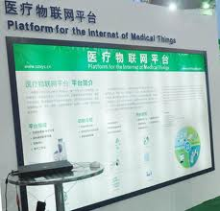
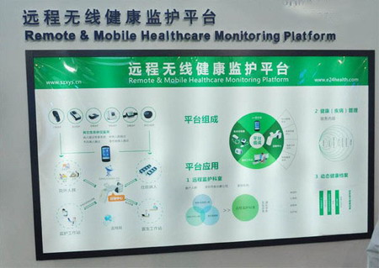
医疗物联网
如上图所示是一套远程无线监护平台。它提供的远程动态血压监护系统，能随时随地监护你的血压情况。该系统由动态血压监测仪、E+医终端、医生工作站、控制中心四部分组成，依托无线远程健康监护平台的信息采集与传输，对患者在某一时间的血压进行自动采集与发送保存，如果患者血压值超过预先设定值，系统将自动向相关人员发送短信等报警提示，这对高血压并发症有着重要的临床意义。

Slide 70
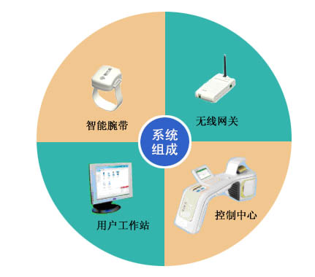
医疗物联网
除此之外，还有一些实用性更强的医疗系统，例如上图所示的智能婴儿管理系统。该系统能实时定位管理防止婴儿被盗、错抱。工作人员介绍，该系统利用无线通信技术，能够对婴儿进行实时定位，当婴儿处于未授权区域或配带的智能腕带遭人破坏时，控制中心将会发出报警信息，有效防止婴儿被盗。

Slide 71
物联网相关技术
物联网是一种非常复杂、形式多样的系统技术。根据物联网的本质和应用特征，我们可以将其分为3层：感知互动层、网络传输层和应用服务层。
感知互动层
感知互动层完成数据采集、通信和协同信息处理等功能。它通过各种类型的传感设备获取物理世界中发生的物理事件和数据信息，例如各种物理量、标识、音视频多媒体数据。感知互动层主要包括射频识别（FRID）等技术。
网络传输层
网络传输层顾名思义，是将感知互动层采集的各类信息通过网络传输到应用服务层。这里的网络包括移动通信网、互联网、卫星网、广电网、行业专网以及形成的融合网等。
应用服务层
互联网最初用来实现计算机之间的通信，进而发展到连接以人为主体的用户，而现在正朝着物物相连的目标前进。在将来物物相连的信息社会中，物联网通过应用服务层将物联网技术和各行各业建立连接，从而实现广泛的物物相连。

